Slide 1
Lập trình hướng đối tượng Quản lý công ty vận tải hàng hóa
Thành viên nhóm 5:
Lê Duy Anh Dũng 20198170 Trần Văn Hạ 20198173
Bùi Trung Hiếu 20198174
Giáo viên hướng dẫn: Tiến sĩ.Đỗ Thị Ngọc Diệp

Slide 2
GIỚI THIỆU BÀI TOÁN
Bài toán quản lý công ty vận chuyển hàng
• Một công ty vận chuyển hàng nhận vận chuyển hàng cho khách. Có hai loại vận chuyển là tài liệu và bưu kiện. Thông tin đơn vận chuyển bao gồm thông tin người gửi, người nhận, thời gian gửi, thời gian nhận. Cước phí vận chuyển cho các tài liệu được tínhh theo khoảng cách gửi nhận theo km * 2000đ/km + 12000đ. Cước phí vận chuyển các bưu kiện được tính theo khoảng cách gửi nhận theo km * 20000đ/km + trọng lượng bưu kiện theo kg * 10000đ. Xây dựng chương trình quản lý gồm các chức năng: o Thêm, sửa, xóa một đơn vị vận chuyển. o Tìm kiếm đơn vị vận chuyển theo địa chỉ người nhận. o Thống kê các đơn vị vận chuyển đã gửi đến đích trong khoảng thời gian nhập vào. o Tính doanh thu của công ty vận chuyển trên số tiền thu vào từ các đơn vận chuyển trong một khoảng thời gian nhập vào.

Slide 3
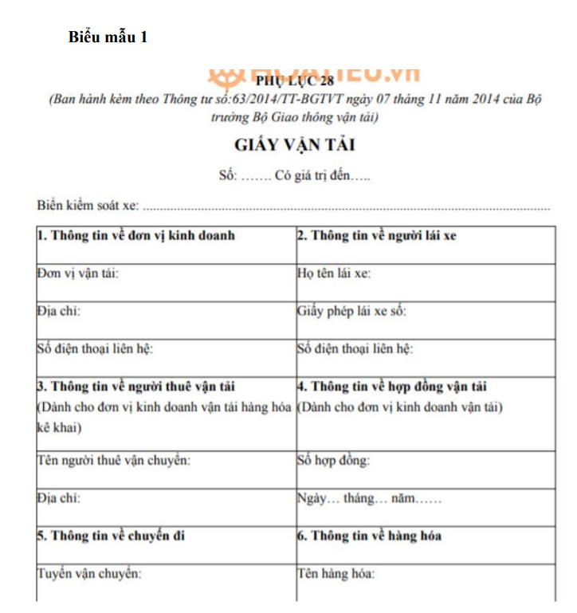
Khảo sát bài toán

Slide 4


Slide 5
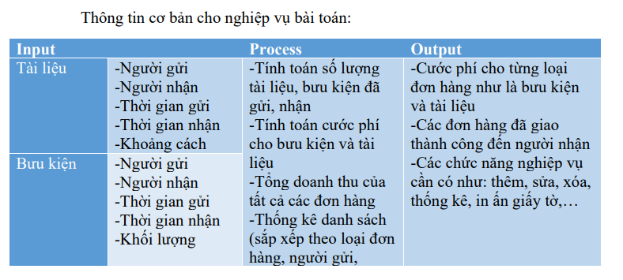
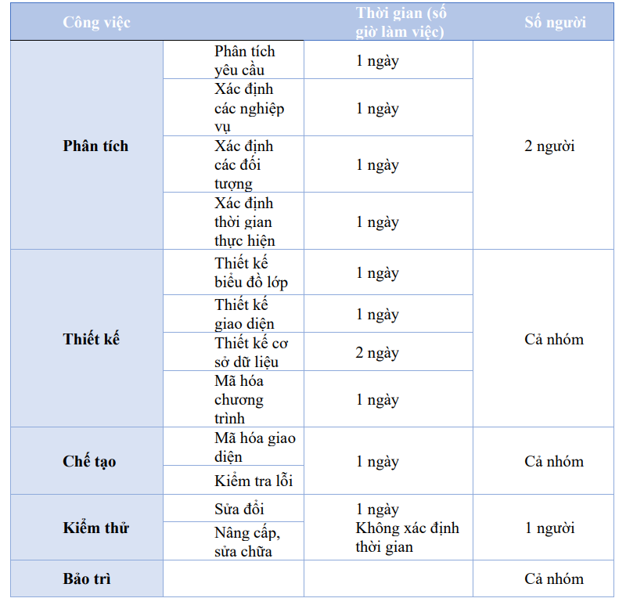

Slide 6


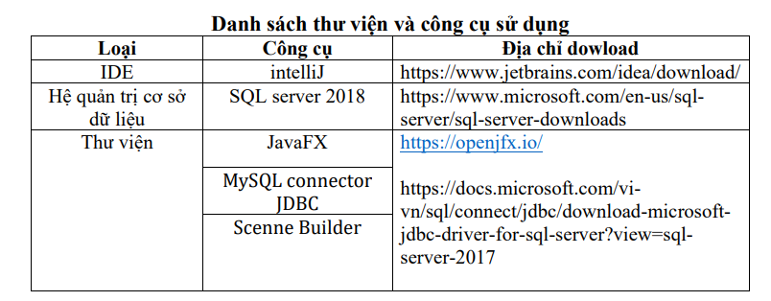
JavaFX là nền tảng để tạo và phân phối các ứng dụng dành cho máy tính để bàn cũng như các ứng dụng RIAs (Rich Internet Applications) có thể chạy trên nhiều thiết bị khác nhau.
FXML là một ngôn ngữ khai báo dựa trên XML để xây dựng một giao diện người dùng trong ứng dụng JavaFX. Lập trình viên có thể sử dụng JavaFX Scene Builder để thiết kế giao diện đồ họa (GUI)

